Slide 1
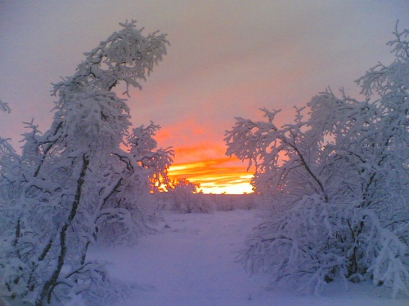
Formålet med prosjektet
Samisk skolehistorie
Dokumentere myndighetenes skolepolitikk overfor samene, samenes skoleerfaringer og arbeidet for en samisk skole.
– På lokalt, riks- og allsamisk plan
– Gjennom alle tider
– Den vedtatte læreplanen,
den gjennomførte læreplanen og den opplevde læreplanen
"Forskning skal være til beste for folket som blir forska på" – Legge grunnlag for å bedre opplæringa for samiske elever og informasjonen om samene
Del av skoleforskinga og skoleutviklinga for urfolk og minoriteter

Slide 2
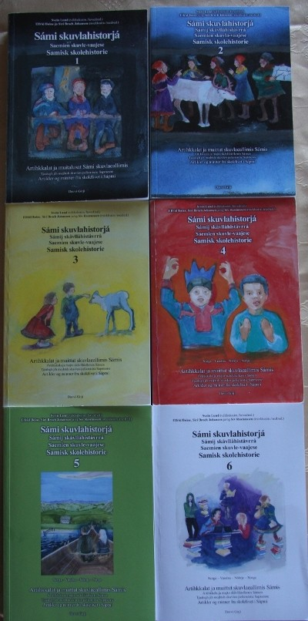
6 bøker – og veien videre
Hva mangler fortsatt?
Innafor rammene av bokprosjektet?
Utafor rammene av bokprosjektet?
Hvordan arbeide?
Hvem ønsker å arbeide?
Hvordan organisere?
Hvordan finansiere?

Slide 3
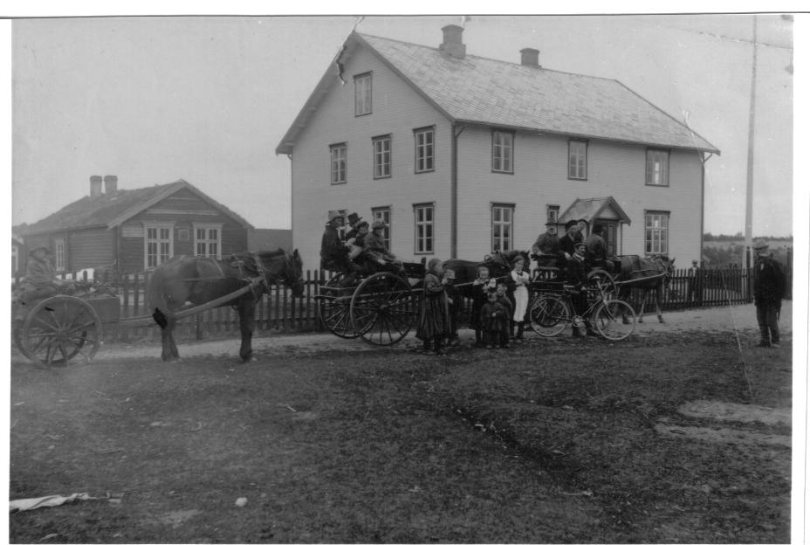
Innafor rammene av bokprosjektet:
Artikler, minner og dokumenter fra skolelivet i norsk del av Sápmi
Mangelfullt er fortsatt noen:
Distrikter
Skoleslag
Linjer og fag
Perspektiver (hvem forteller)
Tidsepoker
Spesielle emner

Slide 4
Distrikter – hva fins og hva mangler?
Finnmark
Barnehage – 3 kommuner
Grunnskole – 15 kommuner
Videregående / folkehøgskole – 8
Høgskole – 2
Troms
Barnehage – 2
Grunnskole – 8 kommuner.
Videregående / folkehøgskole – 3
Høgskole - 1
Finnmark
– Båtsfjord
– Fylkeskommunale videregående skoler
Troms
– Grunnskole 18 kommuner
– Videregående
– UIT

Slide 5
Distrikter – hva fins og hva mangler – 2
Nordland
Språkområder – 4
Barnehage – 1, Grunnskole – 8
Videregående – 1, Høgskole – 1
Trøndelag / Hedmark
Barnehage – 1, Grunnskole – 2
Høgskole –1
Sør-Norge
Barnehage – 1, Grunnskole – 2
Fjernundervisning – 1
Nordland
– Vesterålen / Lofoten
– Videregående
Trøndelag
– Sørsamisk opplæring utenom sameskolene
Sør-Norge
– Samiskundervisning utafor Oslo
– Samisk som 1. språk i Oslo

Slide 6
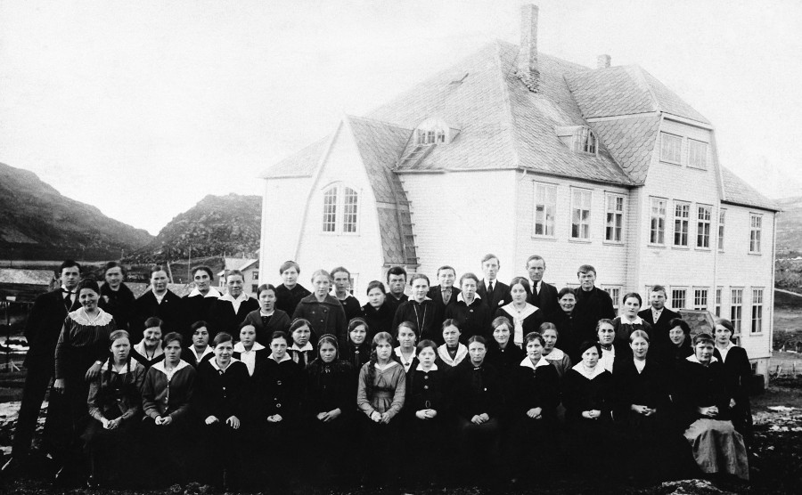
Skoleslag
Vi har lite om dette:
– Videregående skoler utenom de samiske videregående skolene
– Sørsamisk i videregående skole
– Den samiske folkehøgskolen
– Universiteta i Oslo og Tromsø
– Voksenopplæring: samiskkurs, studieorganisasjoner, kjøreopplæring
– Søndagsskole, konfirmasjonsskole

Slide 7
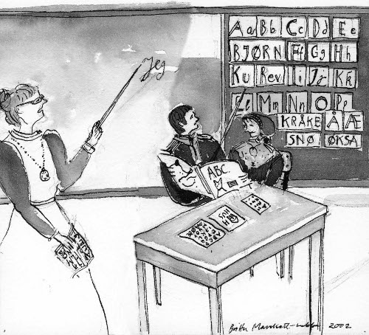
Linjer og fag
Duodjifaget – grunnskole og høgskole
Videregående bl.a. byggfag, matfag og handel og kontor.
Samiskundervisning i gammel tid
Samfunnsfag, naturfag, musikk og kroppsøving
Norskfaget i endring

Slide 8
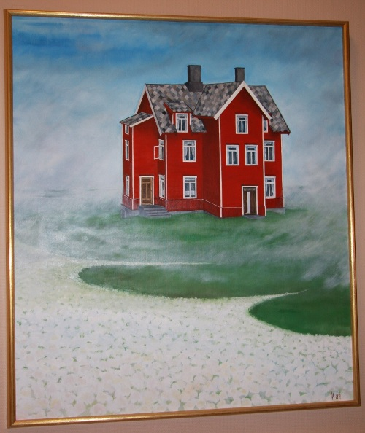
Perspektiv – hvem forteller?
Representative eksempler?
Elev- og lærerfortellinger:
– fornøyde med fornorskinga
– skjuler egen samiske bakgrunn
– virkelig lidd etter skoleerfaringer
Myndigheter og institusjoner:
– Sametingets arbeid med skolesaker
– Samiske skolesaker i kommunestyre, fylkesting, storting

Slide 9
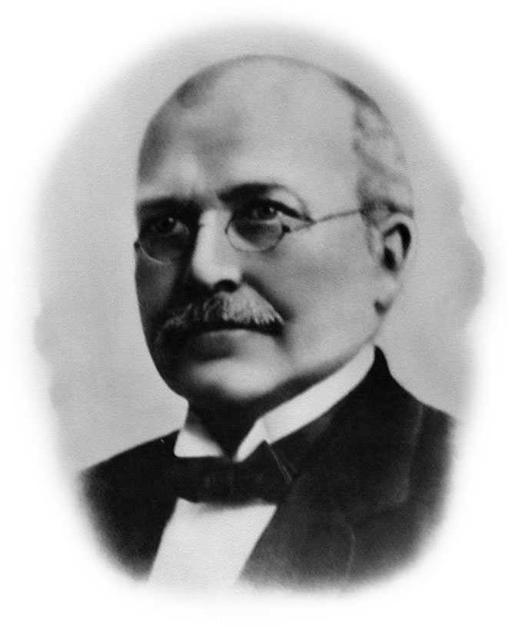
Tidsepoker
Før 1850: Få artikler
Før 1930: Lite elev- og lærerfortellinger
Etter 1970: Utvikling av samisk opplæring
Diskusjon om skole og språkpolitikk, i eldste og nyeste tid.
Spesielle strider

Slide 10
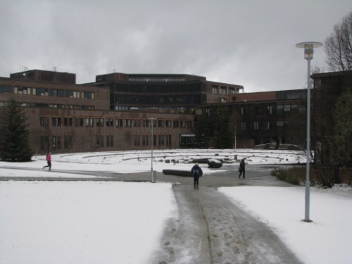
Spesielle emner
Økonomiske vilkår for samer i videregående opplæring og høgskole
Inntaksregler:
– Samiskfaget som hjelp eller hinder ved søknad til høyere utdanning
– Egne inntaksvilkår for samer til fagopplæringer
Politiske partiers arbeid og syn på samiske skolesaker

Slide 11
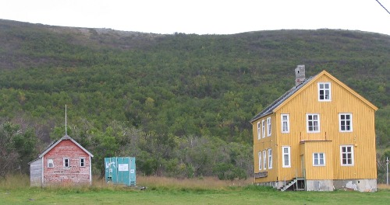
Utafor rammene av bokprosjektet
Tilsvarende dokumentasjon fra andre land
Læremiddelhistorie
Forskning
Kronologisk historie
Arkiv, bibliotek og museum
Andre media
Den store verden

Slide 12
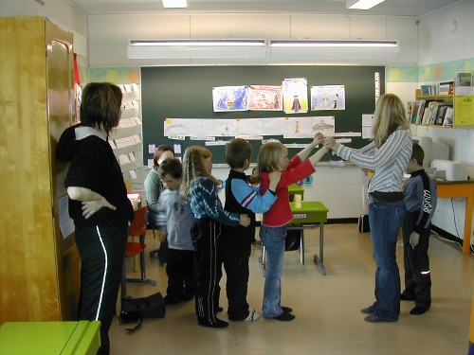
All-Samisk
Sverige
Umeå universitet
Svenska kyrkan
Redaksjon: Noen skoleminner
Finland
Redaksjon: Samla ca. 15 forskingsartikler + noen skoleminner
Russland
Samiske lærere
Murmansk hum. universitet

Slide 13

Læremiddelhistorie – 1
Læremidler i forhold til skolens mål og læreplaner.
A. Læremidler for samiske elever
– samisk (første-, andre- eller fremmedspråk)
– på samisk eller tospråklig (alle fag)
– etter samisk læreplan (uavhengig av språk)
– riksspråk for samiske elever
B. Innhold om samene på riksplan. (UIT)

Slide 14
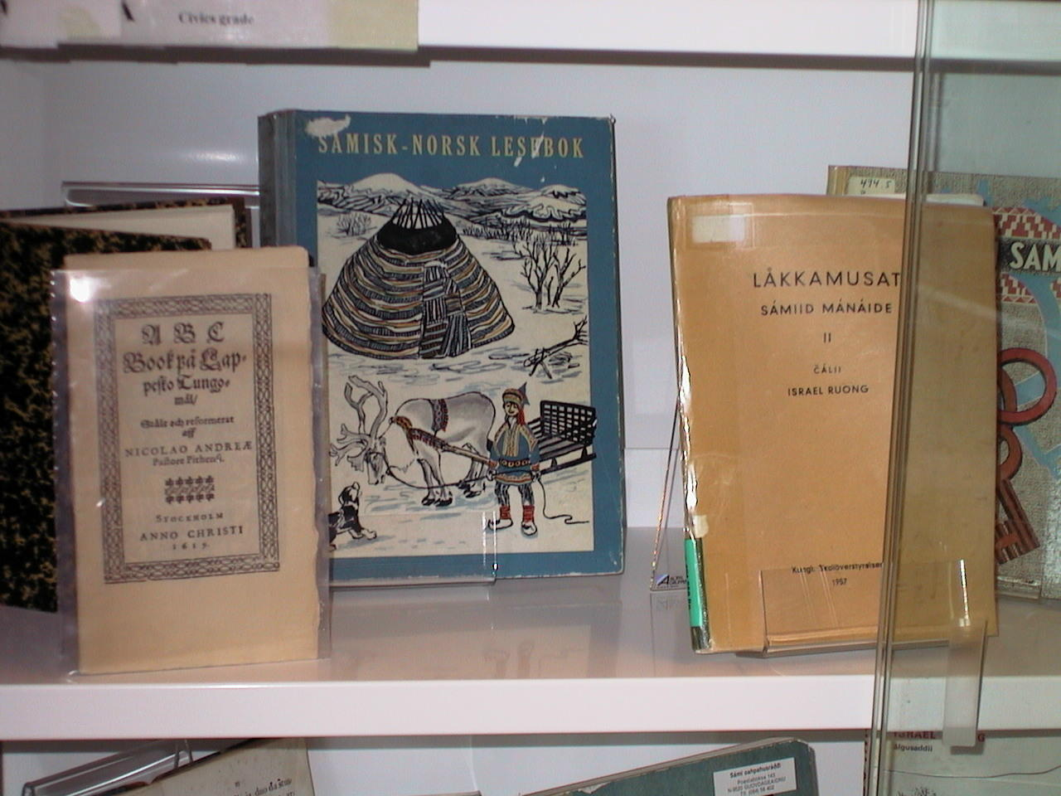
Læremiddelhistorie – 2
Noen emner:
- hvem skriver?
- strev for å få publisere
- statlig styring av læremiddelproduksjon
- samiske læremidlers innhold, språk, form og bruk
- lærebøkenes bilde av samekulturen
- originale bøker, tilpasning eller oversetting?
- skrivemåter
- problem med samiske bokstaver
- konverteringsordning for læremiddelmangel
- ordbøker og grammatikker
- digitale læremidler
- opplæring i læremiddelproduksjon

Slide 15
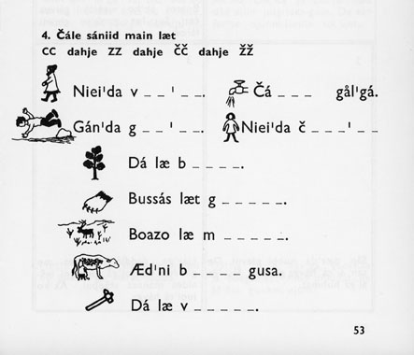
Læremiddelhistorie – 3
Hva er gjort?
Læremiddelliste:
http://skuvla.info/ssh-middel-n.htm
Norsk lærebokhistorie:
http://skuvla.info/sambok-n.htm
Kristine Nystad forelesning Umeå:
http://skuvla.info/umea-kn.ppt

Slide 16
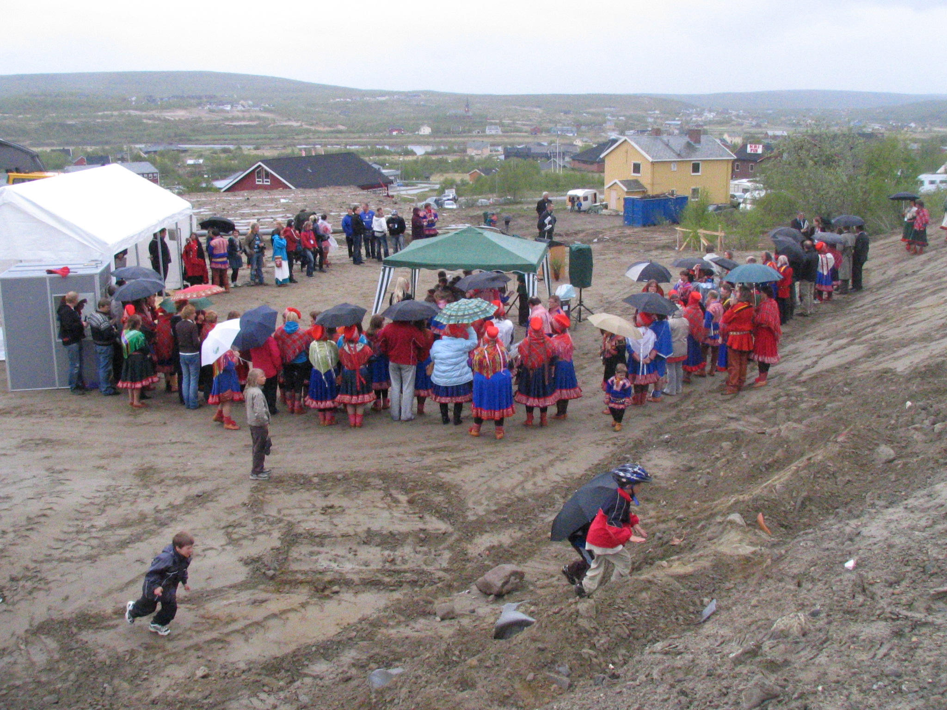
Forskning
2005 Davvi Girji inviterte forskningsinstitusjoner
2009 Sámi allaskuvla: utredning om mulig forskning.
2011 Vedtak om utlysng av forprosjekt dr.grad
2012 Umeå universitet og UIT planlegger forskningsprosjekt
Helhetlig forskningsprogram finnes ikke.
Samarbeid mangler

Slide 17
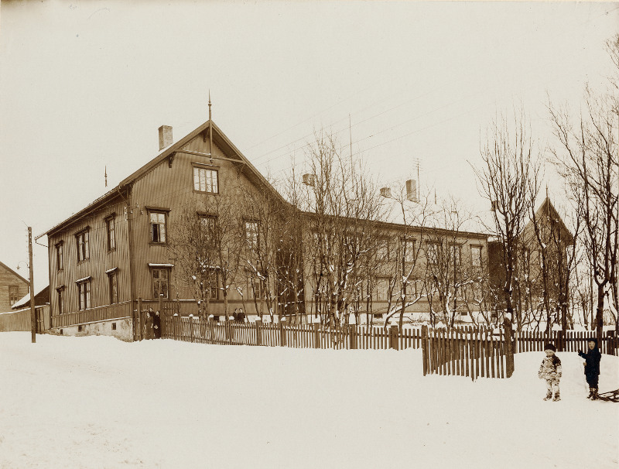
Kronologisk historie
– Grunnlaget må være dokumentasjon og forskning. Må se struktur, hovedlinjer før man kan skrive.
– Bør være all-samisk skolehistorie, som kan sammenligne forhold i 4 land.
Langsiktig perspektiv.

Slide 18
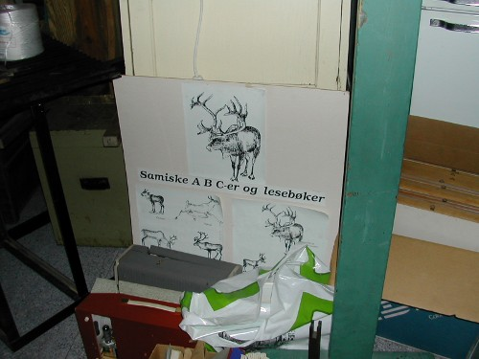
Arkiv, bibliotek og museum
Kartlegge hva som finnes av skriftlige kilder, foto og lydopptak
Starta arbeidet: http://www.skuvla.info/ssh-abm-n.htm.
– Digitalisere flere bøker, avisartikler og arkivdokumenter
– Eget arkiv til Sámi arkiiva
– Delta i arbeidet med å lage museumsutstillinger / mulig eget skolemuseum.

Slide 19
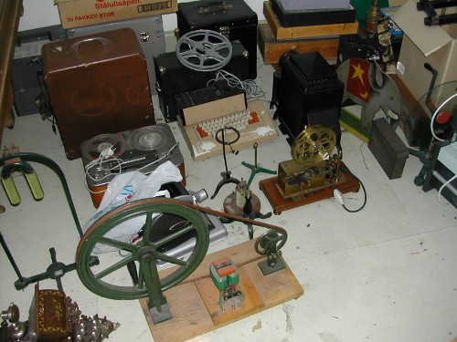
Andre media
– Bok for barn og ungdom.
– Nettsider på andre språk.
– Artikler i aviser og tidsskrifter
– Skjønnlitteratur på grunnlag av skolehistorie
– Film.
– Forelesninger på skoler og andre fora.
– ???

Slide 20
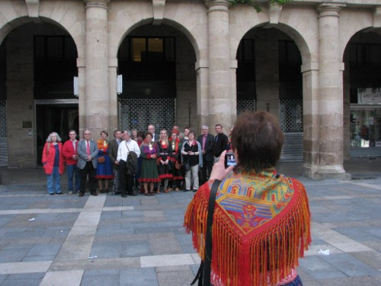
Den store verden – 1
Samisk skolehistorie del av urfolks og minoriteters skolehistorie.
Kontakt:
– 1950-/60-tallet lærere fra Sápmi hos amerikanske urfolk og Frisland
– Etter 2000: Samiske skole- og språkfolk besøkt Wales, Irland, Skotland, Euskadi.
– Polen og Litauen.
– WINHEC
– Minoritetsstudenter og skolefolk besøkt samiske skoler
– UIT: Indigenous Studies

Slide 21
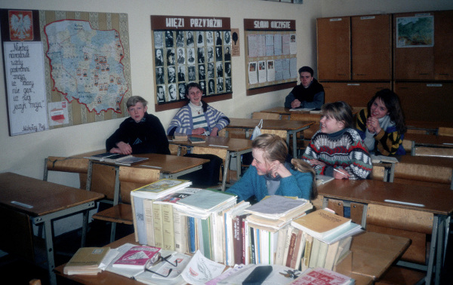
Den store verden – 2
Hva kan gjøres:
– Litteraturliste om minoritetsopplæring
– Internasjonalisere nettsida vår
– Urfolkskonferanser Alta 10-15.04.2013, New York 22.-25.09.2014.
– 2016 Donostia, Euskadi europeisk kulturhovedstad – samle europeiske minoriteter.
– ???

Slide 22
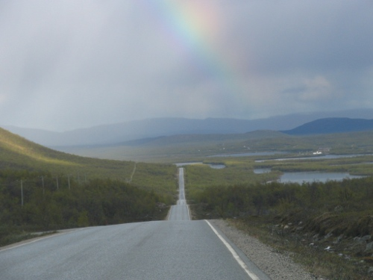
Hvordan arbeide videre?
Hvem vil være med?
Institusjoner
Forskere, studenter
Skribenter
Oversettere
Hvordan organisere?
Riksplan
All-samisk plan
Egen institusjon eller under institusjon(er)?
Hvem betaler?

